Slide 1

Drone Planner
Team: Drone Musk
2017142016 박세연
2017142015 문지훈
2017142027 이우건
2017142037 정민규

Slide 2

Contents
01
02
03
04
개발배경
개요
제품 주요 기능
결론 및 기대효과
Why we have to do
기존 제품과의 비교
시스템 개발 환경 및 구현
옷 분류를 위한 dataset
옷에서의 색 정보 추출
서비스 및 기능흐름도
Finally, What we want

Slide 3
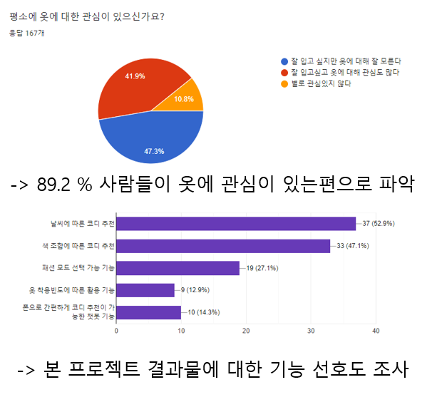
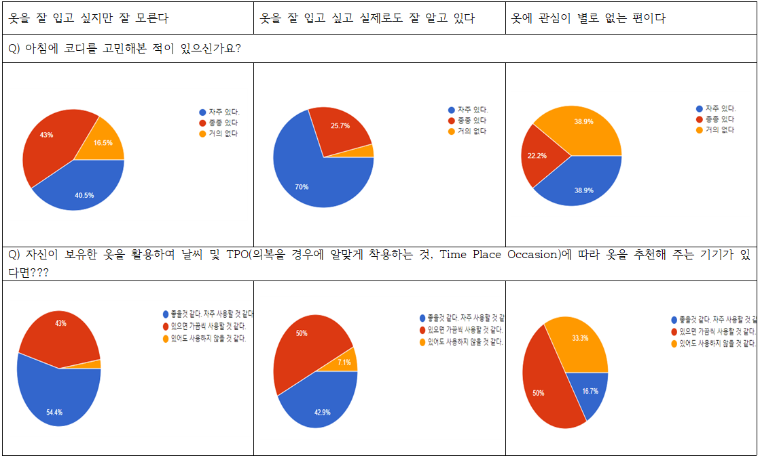
개발 배경
▼ 코디에 대한 인식 설문조사

Slide 4
기존 제품과의 비교
측정 지표 | 기존 코디 추천 앱/홈페이지 | ECHO LOOK (스마트 기기/앱) | 본 프로젝트 기기
기능성 | -날씨에 따른 코디 추천 -사용자의 옷 등록기능 | -스타일에 따른 코디 추천 -2가지의 코디 중 더 나은 코디 추천 | -하드웨어와 날씨에 따른 코디를 추천하는 기능을 동시에 보유 -옷의 착용 빈도수 파악 기능 -사용자가 보유한 옷을 활용한 코디 추천 기능
편리성 | -어플을 통한 코디 추천 | -카메라를 통한 옷 등록 기능 -전신 촬영 가능 및 실착 사진 기반 추천 | -카메라를 통한 옷 등록기능 -별도 기기가 아닌 옷장 자체에서 기능실행 가능 (스마트미러)
사용성 | -핸드폰으로 조작 | -음성인식으로 조작 | -챗봇으로 이동 중 조작 가능하며 음성인식 기능 존재 -음성뿐만 아니라 터치를 통한 접근성 향상
업체명 |  | 프로젝트 시스템 | FASH | echo look | STITCH FIX
형식 |  | 스마트 미러 | 어플 | 스마트 기기/ 어플 | 웹사이트
기능 | 스타일링 코디 추천 | O | O | O | O
 | 날씨에 따른 코디 추천 | O | O | X | X
 | 사용자 옷 등록/관리 | O | O | O | X
 | 착용 빈도수 파악 | O | X | X | X
 | 음성기능 | O | X | O | X

Slide 5

시스템 개발 환경 및 구현

Slide 6
옷 분류를 위한 dataset

Slide 7
서비스 및 기능흐름도

Slide 8
결론 및 기대효과

Slide 9
Thanks !

